Slide 1
인간 최적화 알람 개발을 위한 선행 연구
Prior Research for the Development of Human-Optimized Alarm Clock
19-112 추연서

Slide 2
ABSTRACT
수면은 뇌의 다양한 부분들이 서로 상호 작용하여 나타나는 복잡한 현상이다. 그렇기 때문에 수면은 일상생활에 매우 큰 영향을 끼치며 수면에 대한 깊은 이해가 요구되고 있다. 본 연구에서는 뇌의 (1)Dorsal Raphe, (2)Locus Coeruleus, (3)Ventrolateral Preoptic Necleus, (4)Suprachiasmatic Nucleus, (5)Lateral Hypothalamus에서 수면에 관여하는 신경전달물질의 분비 양 및 탈분극 빈도를 해부학적, 생리적 관점에서 모델링하여 실험적으로 확인된 Sleep/Wake Cycle과 모델을 비교 분석하였다.
이렇게 개발된 모델을 바탕으로 수면 패턴에 맞는 알람 시스템을 만들어서 효과적인 수면을 취하는 것을 목표로 한다.

Slide 3
뇌의 생리 MODEL DIAGRAM

Slide 4
VLPO
GABA
NREM-ON
Physiological Model Diagram
VLPO
GABA
NREM-ON
Forebrain
LHA
OREXIN
Wake-ON
Basal Forebrain
ACh
Wake/REM-ON
LDT/PPT
ACh
REM-ON
LC & DR
NE &5-HT
Wake-ON
LDT/PPT
Ach
REM-ON
M2
PRF
GABA
REM-Inhibitory
Brainstem
PRF Effector Neurons
Glutamate
GABA_{A}
GABA
REM-on

Slide 5
C
SCN
Master Clock
Reduced Model For Efficient Computer Modeling
LHA
OREXIN
해당 모델은 이전 슬라이드의 생리 모델을 컴퓨터 연산이 수월하게끔 바꾼 모델이다. 해당 모델에서는 영향이 크지 않은 요소를 제외하였으며, DR/LC와 같이 중복되는 효과를 가진 요소들은 통합하였다.
DR
Wake
NE,
5-HT
VLPO
NREM-ON
HOM
GABA
LC
Wake
ACh
LDT/PPT
REM-ON
BF
Wake/REM-ON

Slide 6
뉴런의 수학적 모델
C₁
$$\sum_{i=1}^{n}{g_{i}C_{i}}$$
$$τ_{j}\frac{dF_{j}}{dt}=σ\left(\sum_{i=1}^{n}{g_{i}C_{i}}\right) −F_{j}$$
C₂
NT
Input
…………
C_{n}

Slide 7
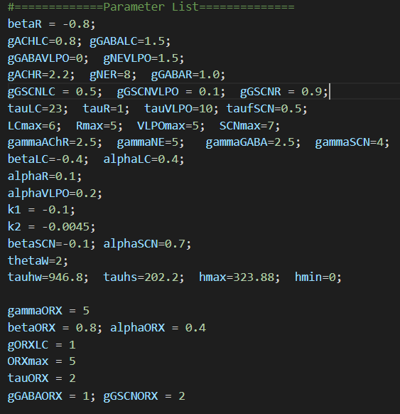
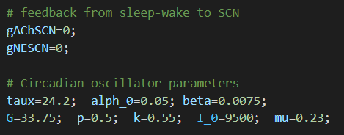
프로그래밍 방식
앞서 만든 수학 모델을 Runge Kutta 4th Method로 수치적으로 해결함.
미분방정식 해법을 위한 상수 및 초기값

Slide 8
def PopulationFireRateL (end, h, FLC0, FVLPO0, FR0, FSCN0, FORX0, H0, C0, xc0, n0):
FLCp = lambda t, FLC, FVLPO, FR, FSCN, FORX, H, C, xc, n: (infF(LCmax, alphaLC, betaLC, LC_IP(NTst(FR, gammaAChR), NTst(FSCN,gammaSCN), NTst(FVLPO, gammaGABA), NTst(FORX, gammaORX))) - FLC)/tauLC
FVLPOp = lambda t, FLC, FVLPO, FR, FSCN, FORX, H, C, xc, n: (infF(VLPOmax, alphaVLPO, k2*H+k1, VLPO_IP(NTst(FLC, gammaNE), NTst(FSCN,gammaSCN), NTst(FVLPO, gammaGABA))) - FVLPO)/tauVLPO
FRp = lambda t, FLC, FVLPO, FR, FSCN, FORX, H, C, xc, n: (infF(Rmax, alphaR, betaR, R_IP(NTst(FR, gammaAChR), NTst(FLC, gammaNE), NTst(FSCN,gammaSCN), NTst(FVLPO, gammaGABA))) - FR)/tauR
FSCNp = lambda t, FLC, FVLPO, FR, FSCN, FORX, H, C, xc, n: (infF(SCNmax, alphaSCN, betaSCN, C + SW(NTst(FR, gammaAChR), NTst(FLC, gammaNE))) - FSCN)/taufSCN
FORXp = lambda t, FLC, FVLPO, FR, FSCN, FORX, H, C, xc, n, :(infF(ORXmax, alphaORX, betaORX, ORX_IP(NTst(FVLPO, gammaGABA), NTst(FSCN,gammaSCN))) - FORX)/tauORX
Hp = lambda t, FLC, FVLPO, FR, FSCN, FORX, H, C, xc, n: ((hmax-H)/tauhw)*Heaviside(FLC - thetaW) + (hmin-H)/tauhs*Heaviside(thetaW-FLC)
Cp = lambda t, FLC, FVLPO, FR, FSCN, FORX, H, C, xc, n: pi/(12*60)*(xc + Bf(n, SimpleLightFunction(t), I_0, p, C, xc))
xcp = lambda t, FLC, FVLPO, FR, FSCN, FORX, H, C, xc, n: pi/(12*60)*(mu*(xc - ((4*xc**3)/3)) - C*(24/(0.99669*taux) + k*Bf(n, SimpleLightFunction(t), I_0, p, C, xc)))
np = lambda t, FLC, FVLPO, FR, FSCN, FORX, H, C, xc, n: 60*(alphaI(SimpleLightFunction(t), I_0, p)*(1 - n) - beta*n)
F1 = Function(FLCp, 10, 'LC(t)')
F2 = Function(FVLPOp, 10, 'FVLPO(t)')
F3 = Function(FRp, 10, 'FR(t)')
F4 = Function(FSCNp, 10, 'FSCN(t)')
F5 = Function(FORXp, 10, 'FORX(t)')
F6 = Function(Hp, 10, 'H(t)')
F7 = Function(Cp, 10, 'C(t)')
F8 = Function(xcp, 10, 'xc(t)')
F9 = Function(np, 10, 'n(t)')
return rk4List(0, end, h, ((FLC0, FVLPO0, FR0, FSCN0, FORX0, H0, C0, xc0, n0), (F1, F2, F3, F4, F5, F6, F7, F8, F9)), 'Brain Sleep Reduced')

Slide 9
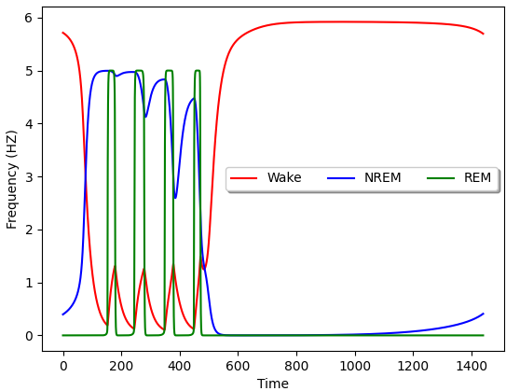
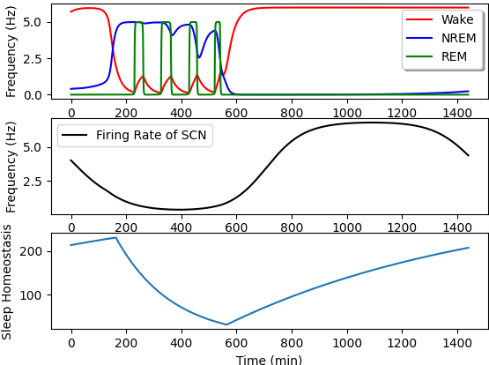
Result

Slide 10
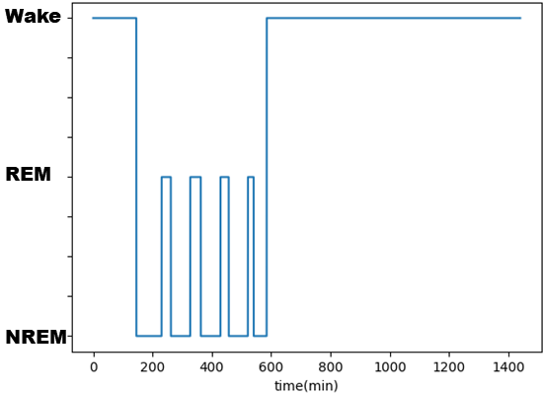
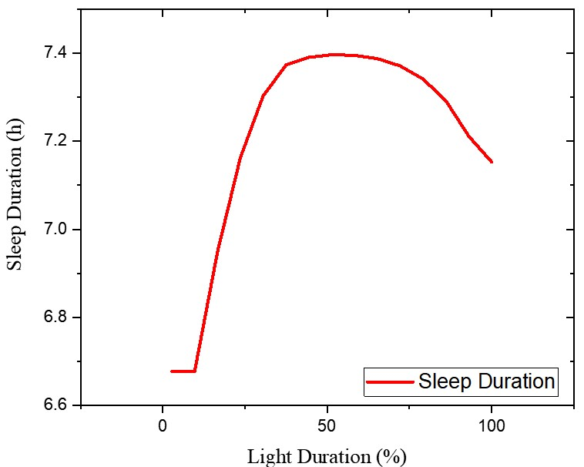
Result

Slide 11
Result
앞서 등장한 Figure와 같이 수면의 REM – NREM 변환 과정이 뚜렷하게 드러남.
외적 요소로 고려한 빛의 세기 효과가 올바른 수면을 취하는 것에 큰 영향을 주었다는 것을 확인할 수 있었다.
평균적으로 1시간 30분에서 2시간의 수면 리듬이 발생함을 확인할 수 있었다.
실제로 해당 시간에 맞춰서 수면을 한 결과 효과적인 수면을 취할 수 있었다.

Slide 12
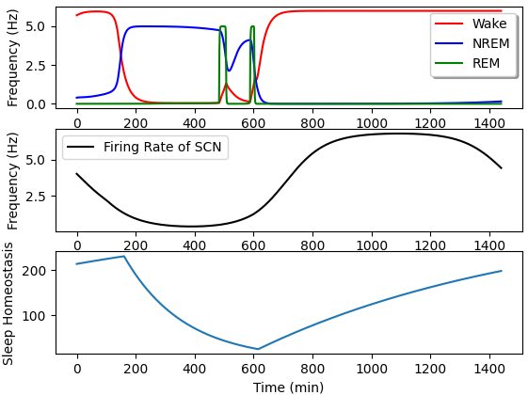
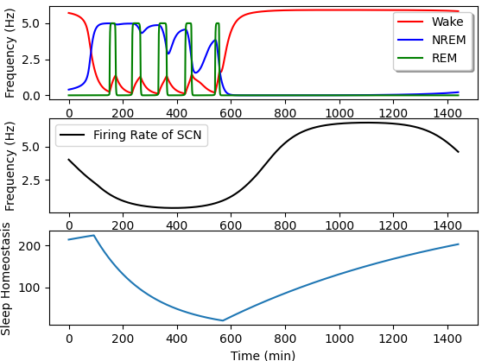
Further Plans : Health Treatment
이를 통해 바르지 못한 수면 (과수면 현상, 불면증 현상)을 역으로 추적하여 원인을 알아볼 수 있는 치료방식으로 사용할 수 있을 것으로 예상.
모델의 상수 값 변동을 통해 관찰한 불면 현상
모델의 상수 값 변동을 통해 관찰한 과수면 현상

Slide 13
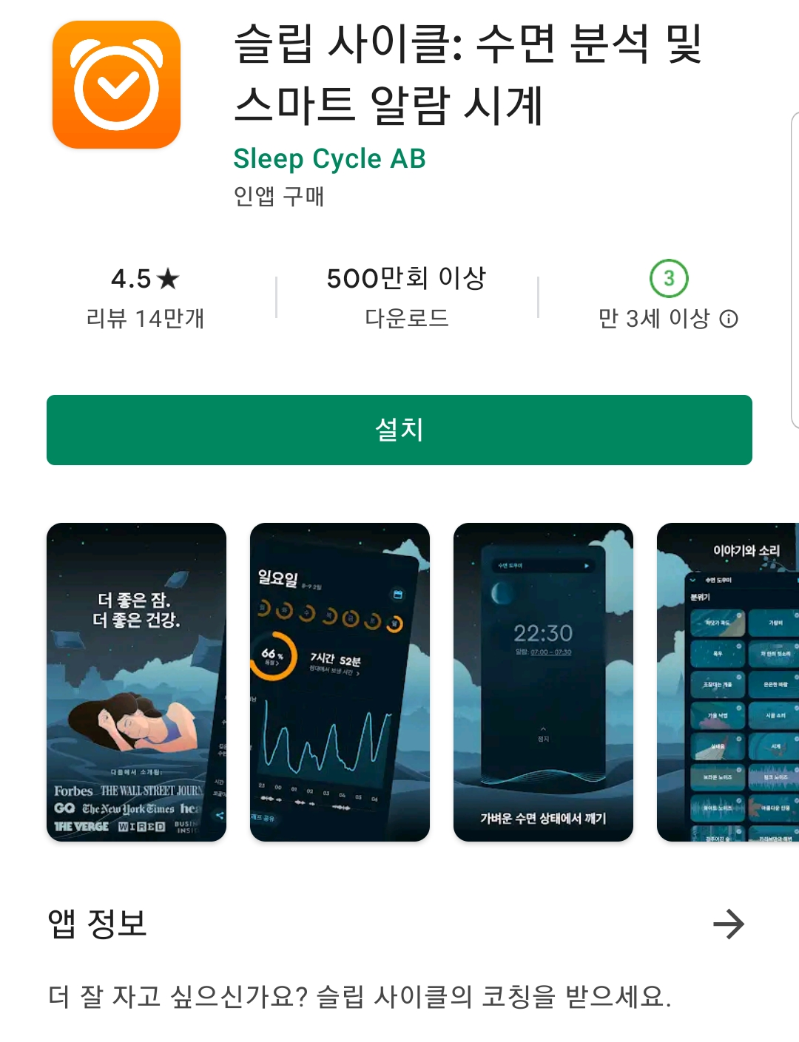
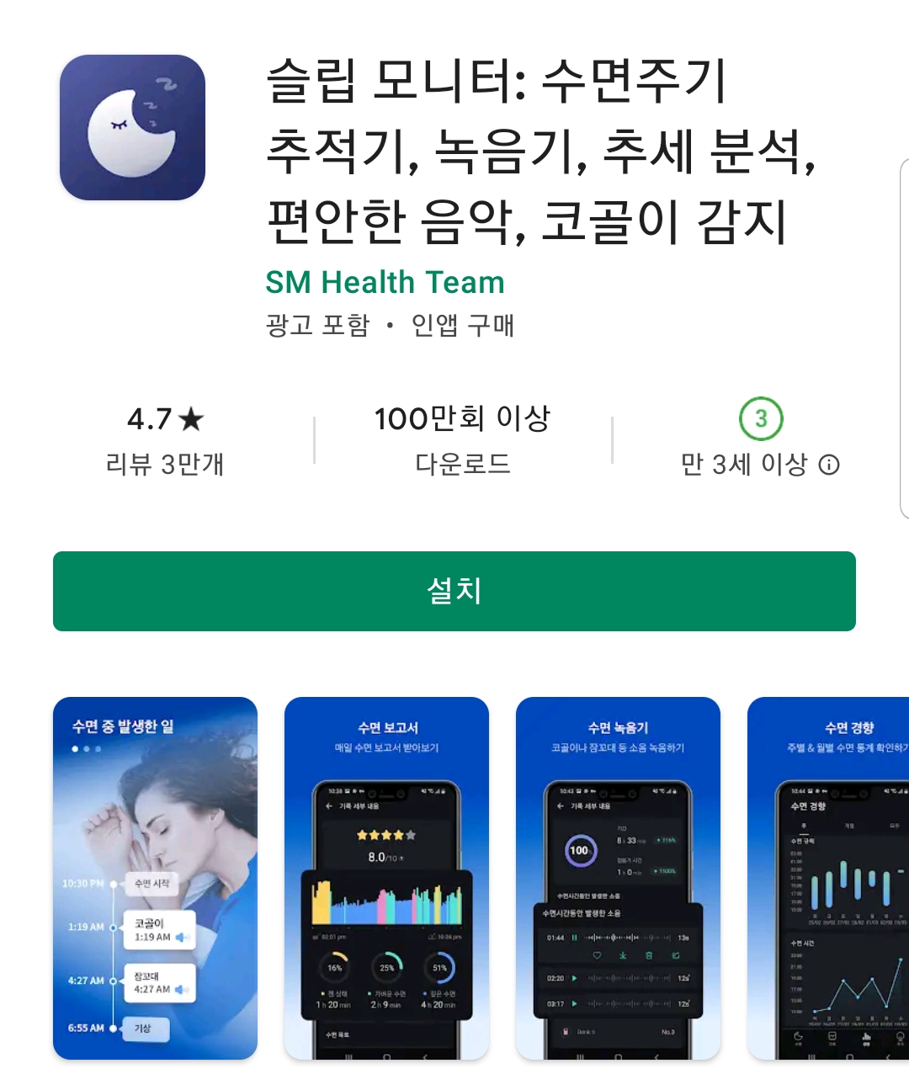
Further Plans: App Development
이미 수면을 분석하여 알람 역할을 하는 어플들이 있다.
수면 패턴을 찾는 것이 대부분 그저 규칙성 발견, 외적 요소에 의한 패턴 감지 뿐이다. → 효과가 떨어진다!

